Slide 1


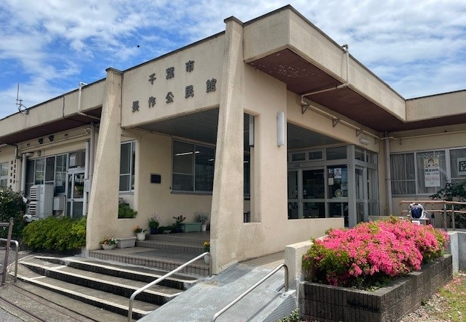


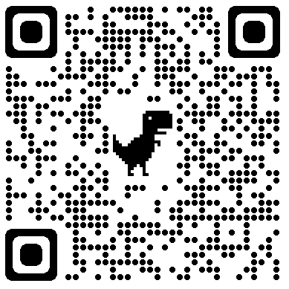
長 作 シ ア タ ー
長作公民館では、懐かしの名画やアニメの上映会を開催しています。
100ｲﾝﾁの大型スクリーンで観る映画は格別です。お気軽にお越しください。
会場：長作公民館 講堂 定員：30人（当日先着順 途中入退場自由）
座席：椅子席 ： クッションマット席（足を崩して座れます） 入場料：【無料】
2024年12月 上映会（ＤＶＤ映画）
（上映作品は変更する場合もありますのでご了承ください。）
千葉市長作公民館（花見川区長作町1722-1）
電話：043-258-1919 Email:nagasaku@ccllf.jp

